Slide 1
Neurónove siete
Detekcia rakoviny prsníka
Aplikovaná Informatika
Branislav Kysucký
2018/2019

Slide 2
Ciele:
Na základe datasetu určiť pravdepodobnosť výskytu rakoviny prsníka
Zistiť, alebo predpovedať, či nádor nájdený v rakovine prsníka je zhubný (M) alebo nezhubný (B).
Použitie neurónových sieti na základe hlbokého učenia (Deep learning)
Vyhodnotenie výsledkov

Slide 3
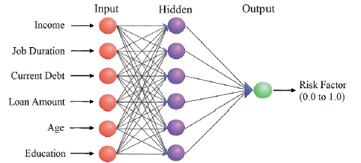
Rakovina prsníka a umelé neurónové siete (ANN)
Rakovina prsníka je druhou najčastejšou príčinou úmrtia žien. Skoršie zistenie, po ktorom nasleduje liečba, môže znížiť riziko, alebo zachrániť život.
Umelé neurónové siete (ANN) sú v oblasti zdravotnej starostlivosti široko rozšírené.

Slide 4
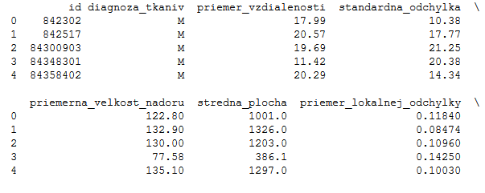
Dataset
Súbor údajov o rakovine prsníka Wisconsin (Diagnostic) bol prevzatý zo súťaže Kaggle
Súbor údajov má rozmer 569 x 32, má 30 reálnych atribútov a jeden číselný atribút (pole id) a jeden kategorický atribút, čo je označenie triedy.
Obsahuje binárne triedenie, má dve hodnoty pre diagnózu, ktoré sú M (zhubný) a B (nezhubný).

Slide 5
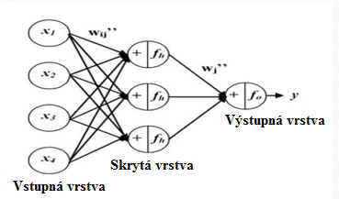
Princíp fungovania našej neurónovej siete
Inicializácia siete a) Data b) Parametre c) Váhy Trénovanie a) Forward Propagation b) Backward Propagation c) Aktualizácia váh Testovanie a vyhodnotenie

Slide 6
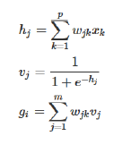
Forward Propagation
Forward Propagation je prvým krokom ku tréningu siete, ktorý znásobuje vstupný uzol váhami a má aktivačnú funkciu.
Výpočty sa vykonali takto:
x1 – vstupný vektor
Wjk – hmotnosť spájajúca jednotku skrytej vrstvy k jednotke vstupnej
Wij - hmotnosť spájajúca jednotku výstupnej vrstvy k jednotke skrytej
Y: aktuálny výstup
yd: požadovaný výstup
h: vážený súčet vstupného stimulu

Slide 7
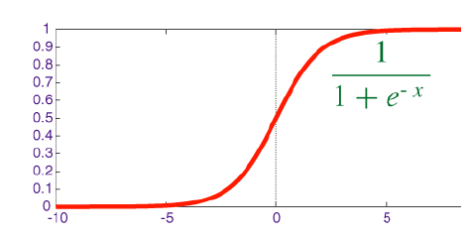
Použitá aktivačná funkcia
Ako aktivačná funkciu bola použitá sigmoidná funkcia.
Akonáhle aplikujeme váhy na vstupy, potom musíme použiť aktivačnú funkciu
Nutnosť použitia kvôli binárnej klasifikácii
Po aplikovaní na
vracia 0, alebo 1

Slide 8


Backward Propagation
Spätné šírenie je miesto, kde sa sieť skutočne učí z údajov. Použitý bol gradient zostup trénovací model. V tejto fáze sieť najprv skontroluje chybu v sieti po šírení dopredu, error = True- Predicted. Potom skontroluje chybu v každej vrstve vynásobením chyby v predchádzajúcej vrstve, deriváciou aktuálnej vrstvy.
Potom aktualizuje váhy, aby sa predpovede, ktoré sú tesne zhodné so skutočnou hodnotou.
Po zaškolení siete s nastavenou epochou sa sieť naučí údaje a upraví váhy podľa predpovede správnej hodnoty.
Vyhodnotenie siete sa vypočíta pomocou rôznych ukazovateľov výkonu, ako je napríklad presnosť.

Slide 9
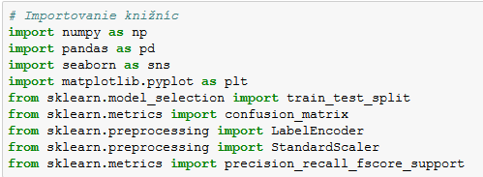




Predspracovanie dat
1
5
6
7
2
3
4

Slide 10

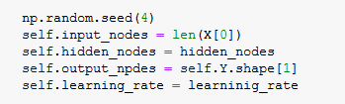
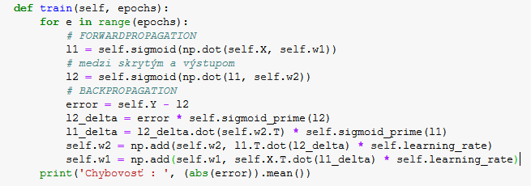


Vytvorenie neurónovej siete
1
2

Slide 11
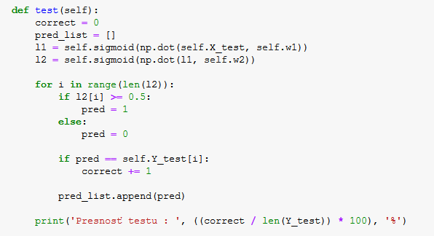
Testovanie

Slide 12




Vzorce na vvýpočet jednotlivých metód vo výstupe
Miera falošného objavovania (FDR)
Falošne negatívne hodnotenie (FNR)
Špecifikácia alebo TNR
Citlivosť alebo TPR

Slide 13
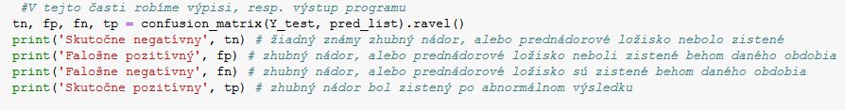
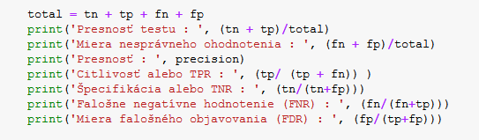
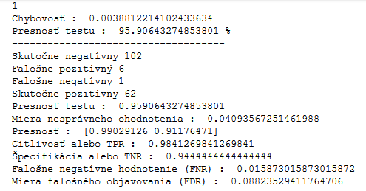
Výstup z programu

Slide 14

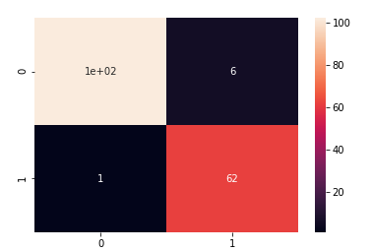
Confusion Matrix
Tiež zvaná chybová matica
Graf pre znázornenie presnosti
Farebná interpretácia hodnôt

Slide 15
Použité zdroje
https://www.researchgate.net/publication/224163164_Breast_Cancer_diagnosis_using_Artificial_Neural_Network_models
https://github.com/bhavaniprasad73/Artificial-Neural-Network/blob/master/ANN.py
https://www.kaggle.com/uciml/breast-cancer-wisconsin-data/home
https://arxiv.org/pdf/1711.07831.pdf
https://www.researchgate.net/publication/224163164_Breast_Cancer_diagnosis_using_Artificial_Neural_Network_models
http://ics.upjs.sk/~andrejkova/vyucba/PIV/PIV15_05.pdf
https://github.com/bhavaniprasad73/Artificial-Neural-Network/blob/master/Final%20report.pdf
https://en.wikipedia.org/wiki/Sensitivity_and_specificity

Slide 16
Ďakujem za pozornosť.

